Slide 1

시스템 기획서
Chracter
작성자 : 엄태성

Slide 2

WA!
문서 개요
WA!
게임이름 | WA!
문서이름 | WA!_System_Character
작성자 | 엄태성
버전 | 1.03
최초 작성일 | 2020.05.16
최근 작성일 | 2020.05.31
수정 이력
버전 | 수정날짜 | 수정자 | 수정사항
1.00 | 2020.05.28 | 엄태성 | 1차 완성
1.01 | 2020.05.30 | 엄태성 | 캐릭터 이동, 점프 플로우차트 개선, 변수설정 추가
1.02 | 2020.05.31 | 엄태성 | 충돌체크 엑셀 참조
1.03 | 2020.06.02 | 엄태성 | 게임 시스템 특징 작성

Slide 3
WA!
기획 개요
WA!
기획 배경
WA!는 쿼터 뷰의 퍼즐 게임으로, 플레이어가 캐릭터를 조작하여 퍼즐을 풀고 다음 스테이지로 이동해 나가는 게임이다. 플레이어가 게임에 직접 조작하여 플레이어와 게임 간의 직접적인 상호작용이 이루어진다는 느낌을 주기 위해서 캐릭터 시스템을 기획하였다.

Slide 4
WA!
시스템 특징 설명
WA!
Character 시스템 설명
캐릭터는 8방향으로 이동 가능하다.
캐릭터는 점프를 할 수 있다.
캐릭터는 X키를 통해 상호작용 할 수 있다.
(퍼즐요소마다 상호작용의 내용이 다르므로 이는 각각의 퍼즐요소 문서에 작성할 것)

Slide 5

WA!
캐릭터 객체 설정
WA!
요소 | 설명
매쉬 | 캐릭터 모델 리소스 필요 (리소스가 없으므로 임의적으로 기본 매쉬중 하나로 대체)
충돌체 (링크 엑셀 참조) | 캡슐 콜리전, 캐릭터 모델 리소스의 크기에 scale을 맞춤
카메라 | 캐릭터를 쿼터 뷰로 비춤 캐릭터의 이동에 따라 같이 이동 캐릭터의 방향에 따라 rotation 이나 location이 변경되지는 않음 (캐릭터와 정해진 거리를 이격해서 방향변경없이 바라본다)
카메라
충돌체
매쉬

Slide 6
WA!
애니메이션 리소스
WA!
필요 애니메이션 명칭 | 설명
ani_cha_stand | 캐릭터가 아무 행동도 안할 시 재생되는 애니메이션
ani_cha_move | 캐릭터 이동시에 재생되는 애니메이션
ani_cha_jump(xxx) | 캐릭터 점프시에 재생되는 애니메이션 - ani_cha_jumpstart - ani_cha_jumploop - ani_cha_jumpend

Slide 7
WA!
캐릭터 변수 설정
WA!
변수 타입 | 변수 명 | 설명
float | move_speed | 캐릭터 이동속도
 | jump_power | 캐릭터의 점프력
 | key_stack | 소유 열쇠 개수 (Default = 0)
bool | jumping | 캐릭터의 발 바로 밑에 충돌객체가 없는가?
 | wall_check | 캐릭터가 바라보는 방향(Rotation) 바로 앞에 충돌 오브젝트가 있는가?

Slide 8
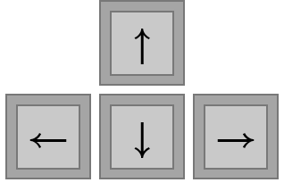
WA!
캐릭터 Rotation 설정
WA!
키 | ↑ | ← | ↓ | →
회전값 | (0, 0, 0) | (0, 0, 270) | (0, 0, 180) | (0, 0, 90)
동시입력시
↑← | ↑→ | ↓← | ↓→
(0, 0, 315) | (0, 0, 45) | (0, 0, 225) | (0, 0, 135)
←↑→ | ↑→↓ | ←↓→ | ↑←↓
(0, 0, 0) | (0, 0, 90) | (0, 0, 180) | (0, 0, 270)
↑↓ | ←→ | ↑↓←→
방향 변경을 하지 않는다.

Slide 9
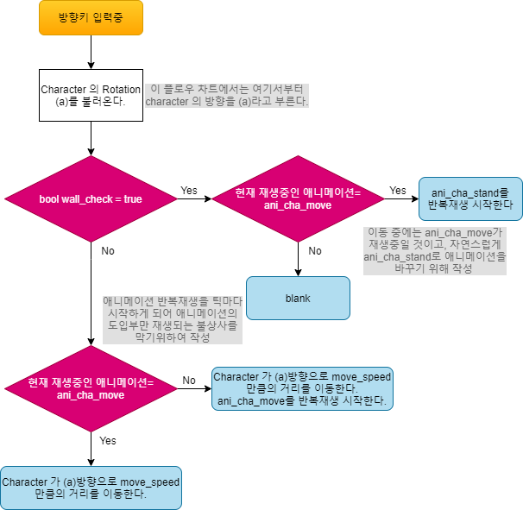
WA!
캐릭터 이동 플로우 차트
WA!

Slide 10
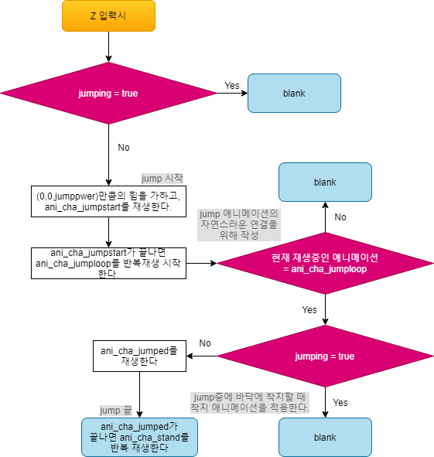

WA!
캐릭터 점프 플로우 차트
WA!
Z

